Slide 1
FRAMTIDIG AREALDISPONERING ?
NOEN TANKER FRA HOVEDSTYRET

Slide 2
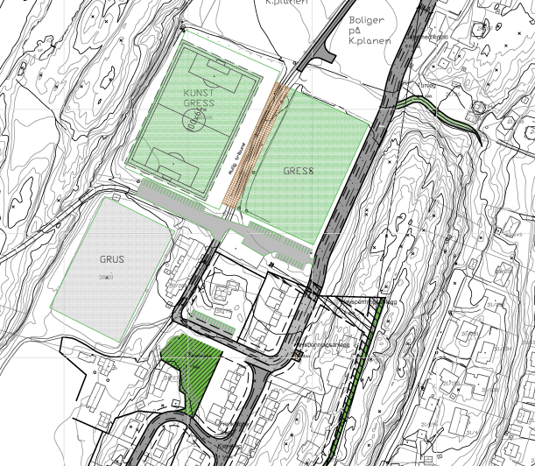
P
P
Påbygg barnehage
1: Trenings- og ferdighetssenter sykkel
2: Ballbinge
3: 7’er bane kunstgress / Håndball-dekke
4: Tufte-park
P: Parkeringsplasser
P
P
Utnyttelse av grusbanen?
1
P
3
2
4

Slide 3
5
6
P
Hovedfelt
5: Skifte ut dagens kunstgress 2018
6: Bygge ny 11’er kunstgress-bane

Slide 4
7
9
8
Diverse
7: Ta ned gjerde inn mot fjellet. Nye utstyrsboder og innbytterbenker, samt lagringsplasser for mål.
8: Lysløype til Sprinkelet.
9: Klatreanlegg

Slide 5
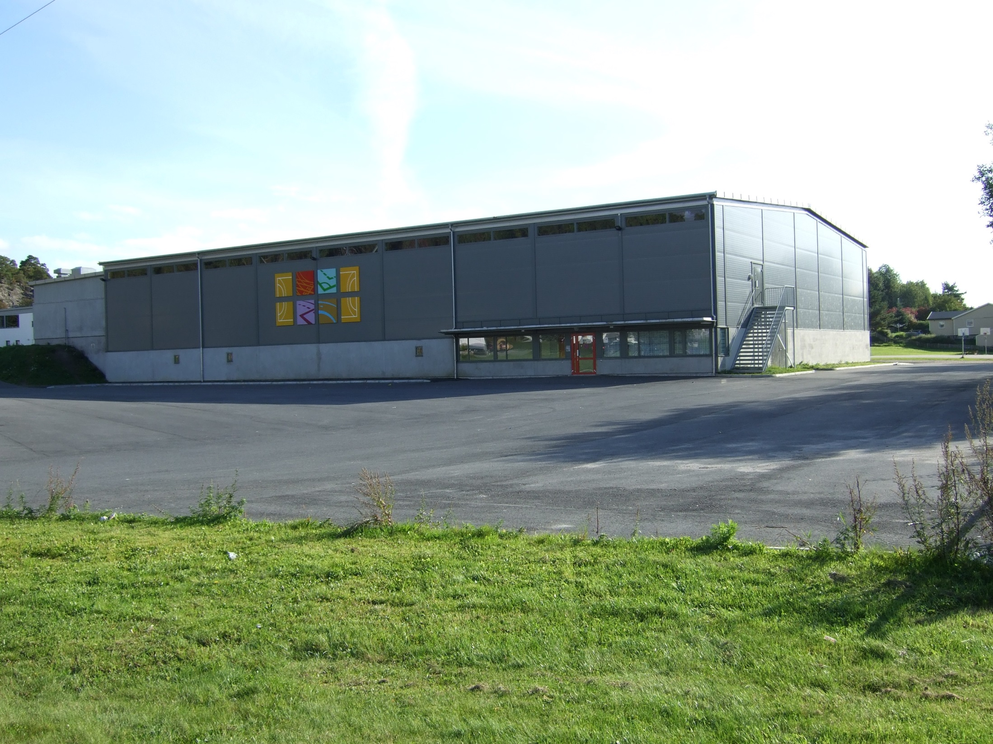
Har vi et reelt behov for flere spillerflater til håndballen?
Gressvikhallen
Vurdere mulighetene til å anlegge en ny flate eller bygge på Gressvikhallen.
På baksiden av nåværende hall? Teknisk mulig?
Reduserte kostnader
Felles garderober, inngangsparti, kafeteria
Kombinert ventilasjon

Slide 6
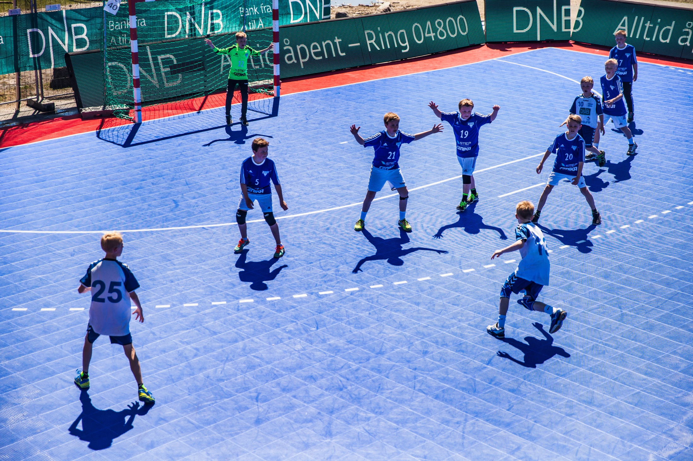
Utvendig håndballdekke på grusbanen i Trondalen?

Slide 7
Hvilke utfordringer har vi?
Utfordring nr 1:
Få tak i folk med visjoner og kunnskaper
Utfordring nr 2:
Realitetsbehandle forslagene etter noen faktorer – for eksempel:
Behov
Økonomi
Arealdisponering
Sikkert flere utfordringer også

Slide 8
SPØRSMÅL ?

